Slide 1
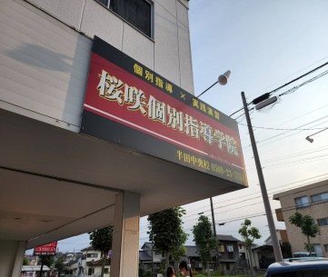
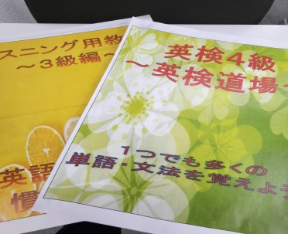
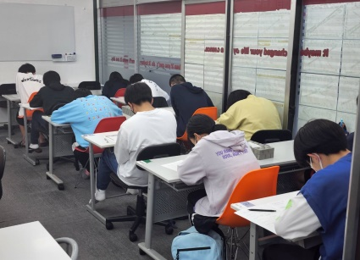
2023年度 第２回
各種検定講座に関して
●英検講座
・外国人の講師が指導
・二次対策まで実施
・リスニング演習
●数検講座
・計算、関数、図形対応
・一次、二次試験対応
・予想問題演習
18：30～21：20(最大150分)受講可能！
どれだけ受講しても7,700円(税込)！
第２回 英検・数検講座が６月中旬頃からスタートします。
「資格を１つでも持っておきたい方」
「受験で使用したい方」
「実力を試していきたい方」
どなたでも受講できます。
今の時代、資格を持っている方がいいに決まってます！
自分にどの検定が合うのか等相談も可能！
興味のある方は、是非受講しましょう‼
ーーーーーーーーーーーーーキリトリーーーーーーーーーーーーーー
・申し込み
英検講座 ・ 数検講座
学年 学校名 氏名
※受講料7,700円(税込)を添えてお申し込みください。
初月のみ現金払いとなります。

